Slide 1
CEERRF Lycée Enna 08/03/2023 Saint-denis

Slide 2
Informations préalables à l’intervention sur site

Slide 3
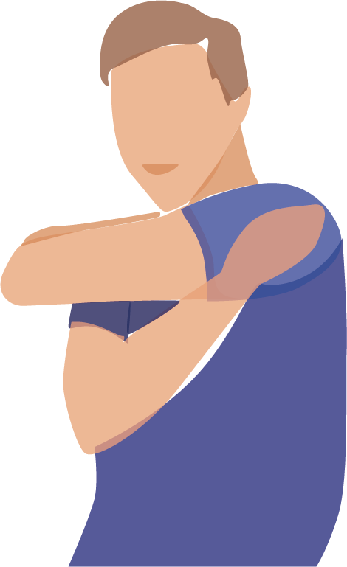
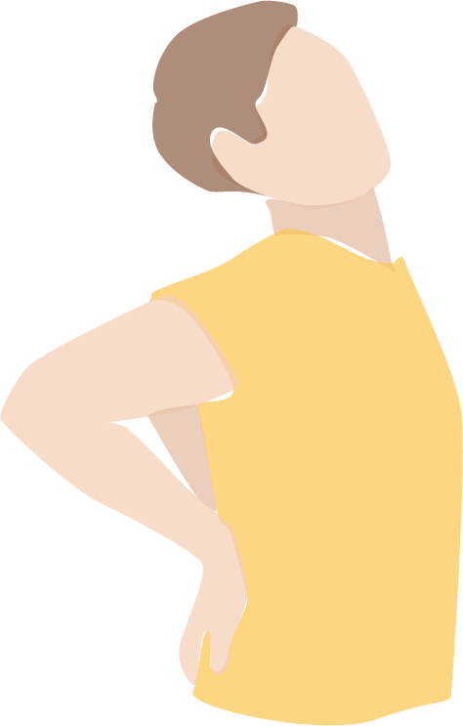
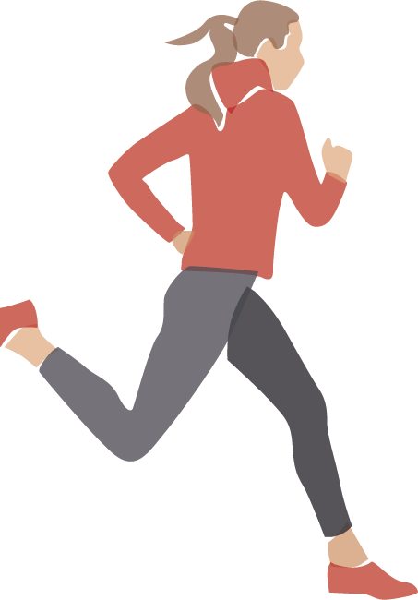
Informations préalables
Échauffement
Connaissances
Étirements
Préparation physique

Slide 4
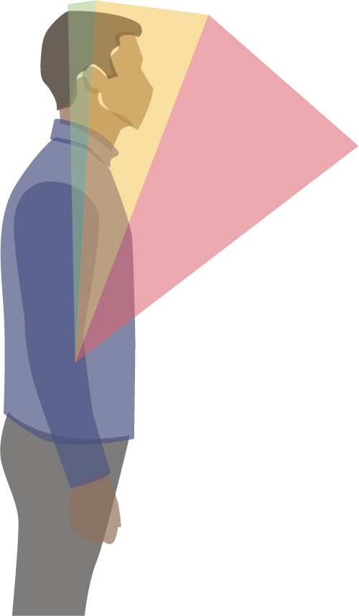
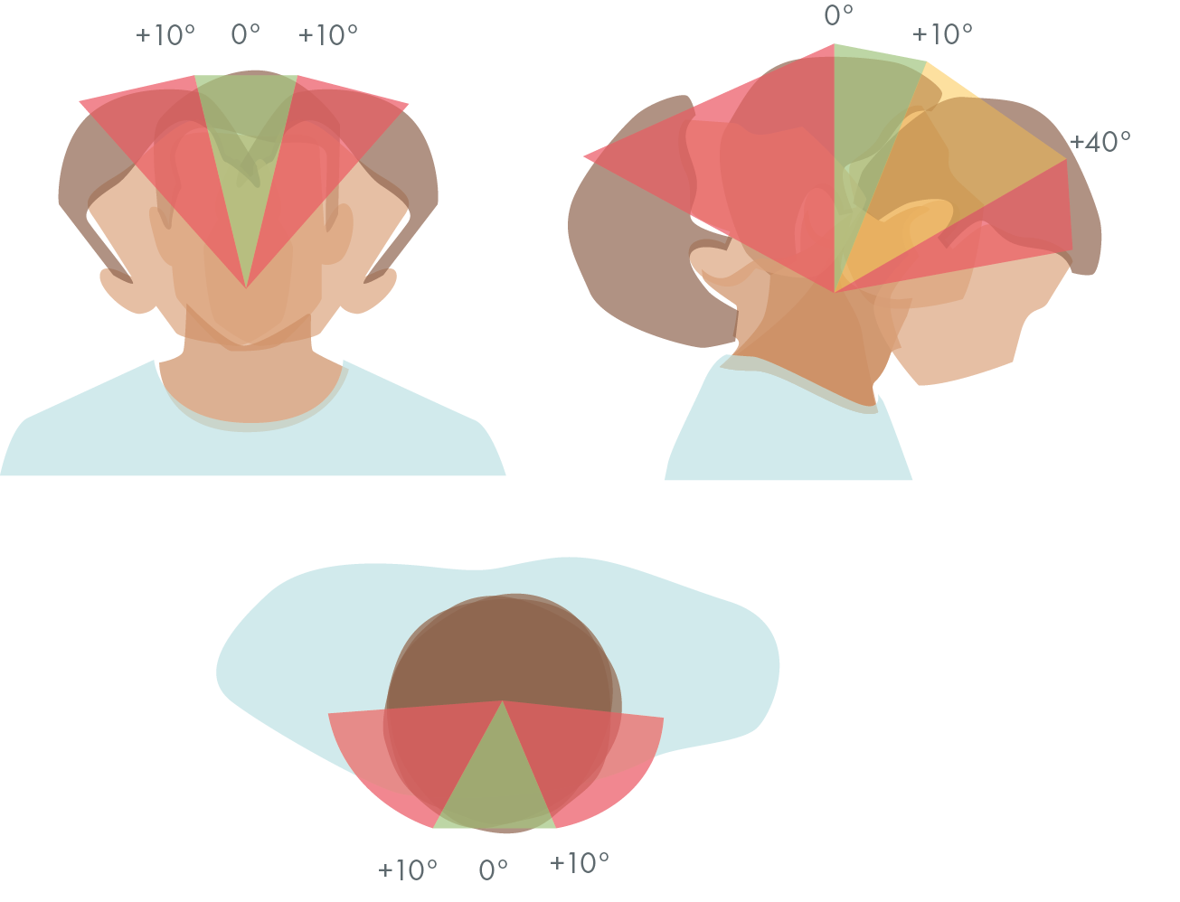
Informations préalables

Slide 5
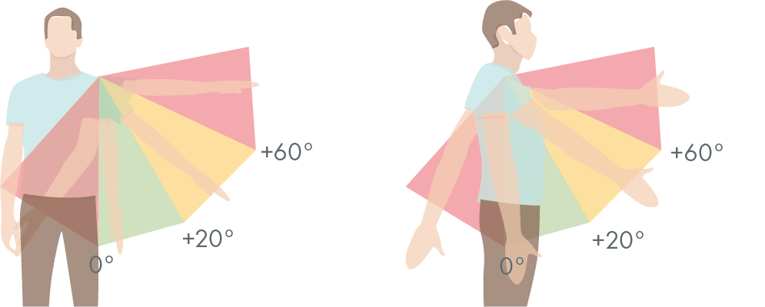
Informations préalables

Slide 6
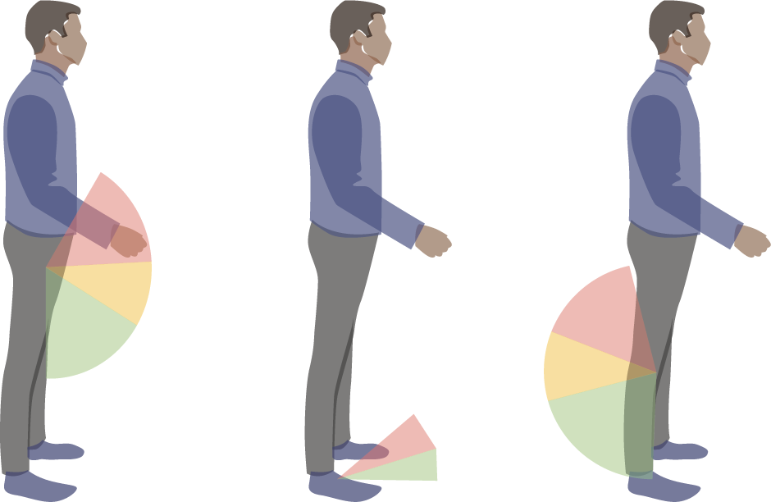
Informations préalables

Slide 7
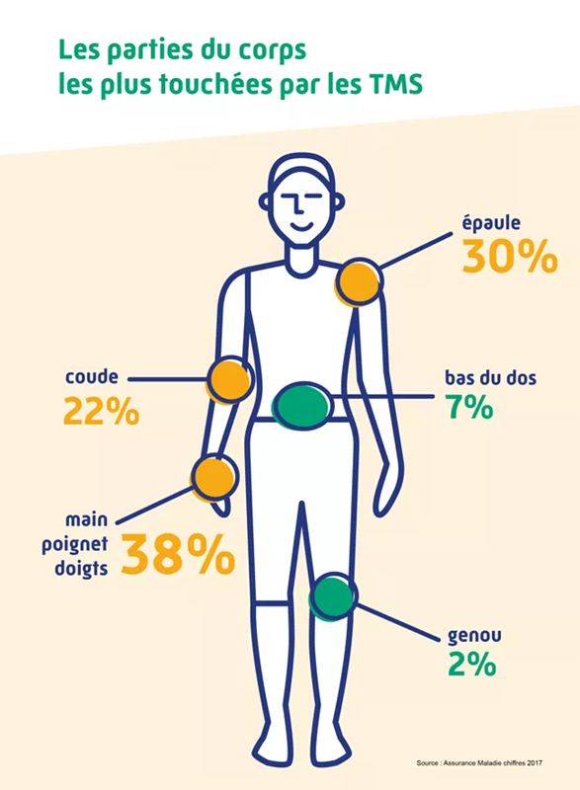
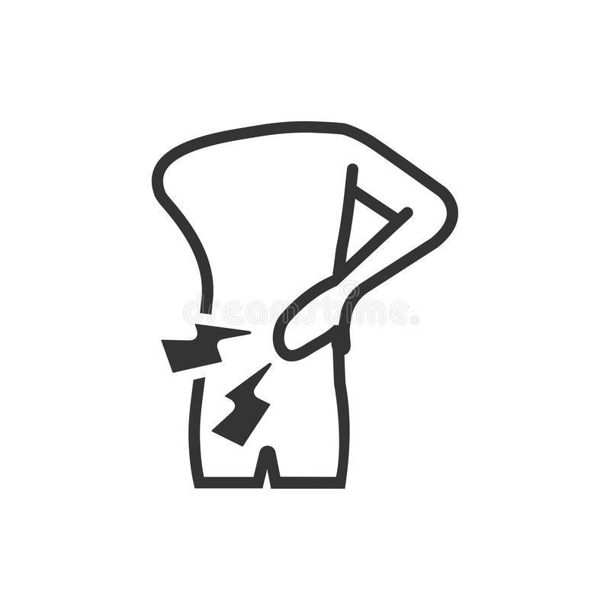
Troubles musculo-squelettiques (TMS)
87 % des maladies professionnelles en France
20 % des accidents du travail sont des mal de dos
45 % des TMS entraînent des séquelles lourdes (incapacités permanentes)

Slide 8
Troubles musculo-squelettiques (TMS)
Echauffement physique
Activité physique variée
Aménagement de la zone de travail
Manutention
Récupération (sommeil et alimentation)

Slide 9
Troubles musculo-squelettiques (TMS)
Gestes répétitifs
Travail statique
Mauvaises postures
Port de charges lourdes, efforts excessifs
Vibrations et pressions
Stress et manque de récupération

Slide 10
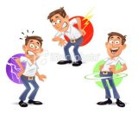
Un milieu de travail bien aménagé, pourquoi est-ce important?
- Moins de douleurs
- Meilleure installation
- Augmentation de la productivité
- Diminution des troubles musculo-squelettiques
- Plus de confort

Slide 11
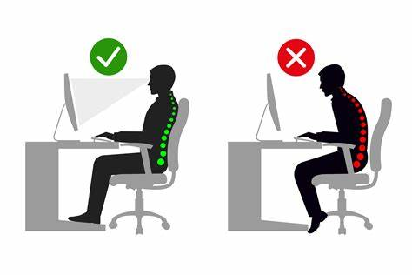
Qu’est ce qu’un milieu de travail bien aménagé ?
- Adapté au travail
- Bonne position
- Confortable
- Ne créant pas de douleur

Slide 12
Informations préalables sur la manutention
- La répétitivité des gestes
- Le maintien prolongé d’une posture
- Les efforts excessifs
- Les amplitudes articulaires extrêmes
Risques d'entraîner des douleurs voir des TMS!

Slide 13
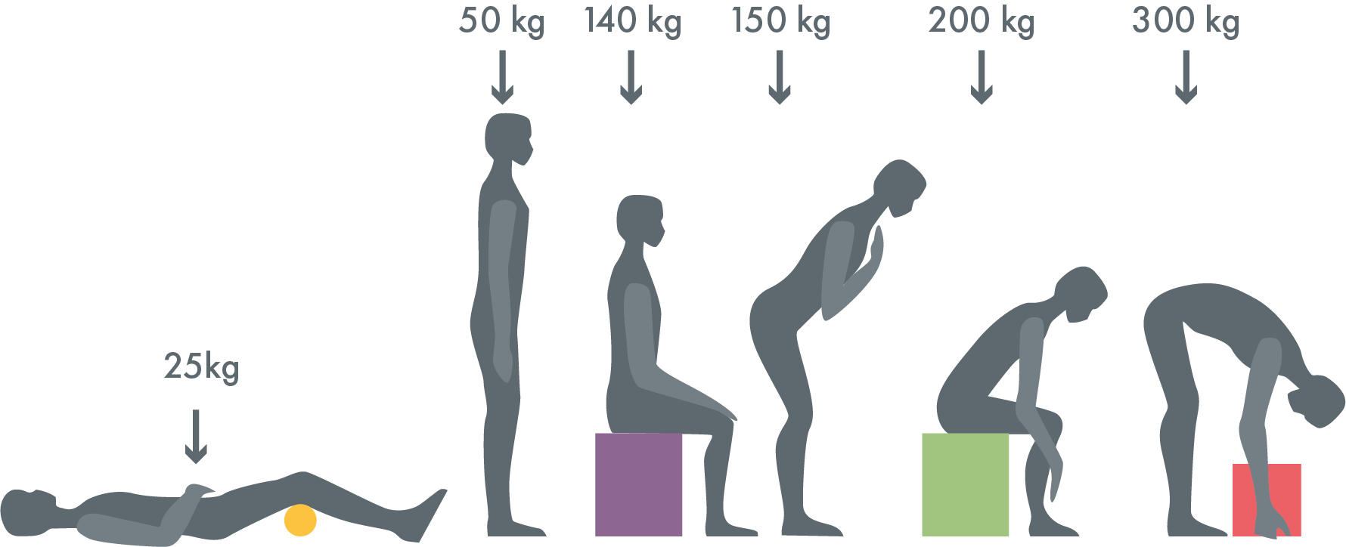
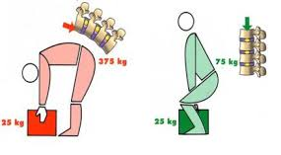
Informations préalables sur la manutention

Slide 14
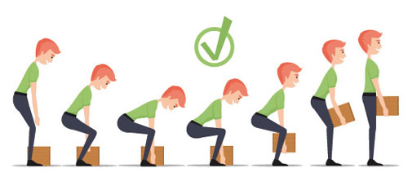
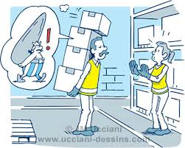
Les bons réflexes à adopter
- S’échauffer en fonction de l’effort
- Protéger son dos
- Adapter son environnement

Slide 15
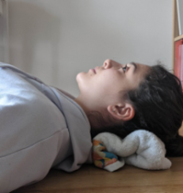
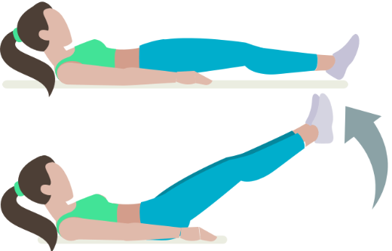
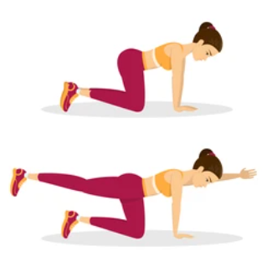
Renforcement musculaire
Exercice 1:
Allongez vous sur le dos en plaçant une serviette de bain ou un vêtement sous votre tête
Enfoncez la tête vers le sol comme si vous vouliez comprimer le vêtement
Maintenez la position quelques secondes et répétez la manœuvre 10 fois
Exercice 2 :
Allongez vous sur le dos, bras le long du corps, jambes tendues
Levez les jambes, puis baissez les et faites plusieurs allers-retours
Exercice 3 :
Mettez vous en position à 4 pattes
Levez le bras et la jambe opposée jusqu’à la hauteur des épaules et du bassin
Reposez et faites la même chose de l’autre côté
S Sources des illustrations : shutterstock, Femme Fitness

Slide 16
C’est l’heure du quizz !

Slide 17
1) A quoi sert l’échauffement ?
Réponse 1 :
A préparer le corps seulement mentalement
A rien
Réponse 2 :
Réponse 3 :
Réponse 4 :
A diminuer les risques de blessures
A préparer le corps mentalement et physiquement, à réaliser une tâche spécifique

Slide 18
1) A quoi sert l’échauffement ?
Réponse 1 :
A préparer le corps seulement mentalement
A rien
Réponse 2 :
Réponse 3 :
Réponse 4 :
A diminuer les risques de blessures
A préparer le corps mentalement et physiquement, à réaliser une tâche spécifique

Slide 19
2) Quels facteurs diminuent le risque d’apparition de TMS ?
Réponse 1 :
Réponse 2 :
L’activité physique variée
Le stress
Réponse 3 :
Réponse 4 :
L’activité physique très intense
La sédentarité

Slide 20
2) Quels facteurs diminuent le risque d’apparition de TMS ?
Réponse 1 :
Réponse 2 :
L’activité physique variée
Le stress
Réponse 3 :
Réponse 4 :
L’activité physique très intense
La sédentarité

Slide 21
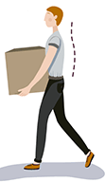
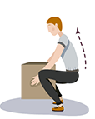
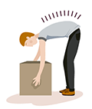
3) Quelles positions respectent la manutention ?
Réponse 1 :
Réponse 2 :
Réponse 3 :
Réponse 4 :

Slide 22
3) Quelles positions respectent la manutention ?
Réponse 1 :
Réponse 2 :
Réponse 3 :
Réponse 4 :

Slide 23
4) Quels éléments permettent de se protéger face aux TMS ?
Réponse 1 :
Réponse 2 :
Le renforcement musculaire
La manutention
Réponse 3 :
Réponse 4 :
Aménager son lieu de travail
L'échauffement et l’étirement

Slide 24
4) Quels éléments permettent de se protéger face aux TMS ?
Réponse 1 :
Réponse 2 :
Le renforcement musculaire
La manutention
Réponse 3 :
Réponse 4 :
Aménager son lieu de travail
L'échauffement et l’étirement

Slide 25
Mise en situation
Analysez les images suivantes pour trouver les facteurs de risques.

Slide 26
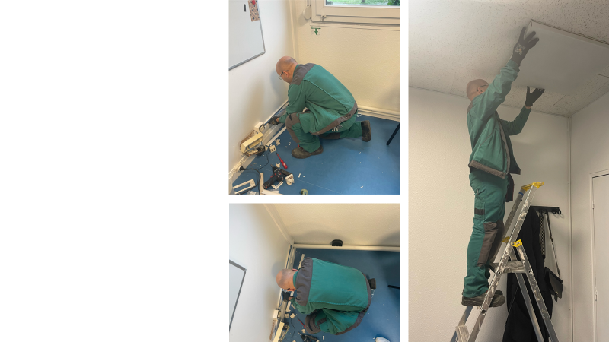
Situation 1

Slide 27
Situation 1
Position prolongée dans une zone rouge pour l’épaule (environ 160°)
Gestes répétitifs au-dessus de la tête, effort excessif
Outils à vibrations
Peu de pause
Local technique étroit

Slide 28
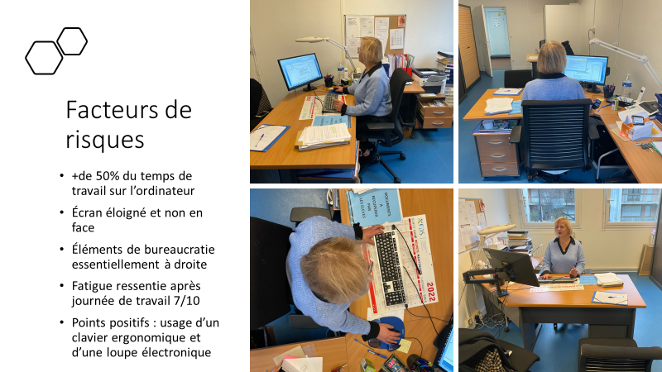
Situation 2

Slide 29
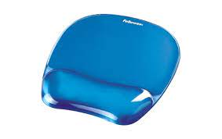
Situation 2
Poste de travail
Écran éloigné et non en face : risque de sortie de la zone verte pour la tête et le cou pour se pencher
+ de 50% du temps de travail passé sur l’ordinateur : position prolongée → Douleurs
Eléments de bureaucratie essentiellement à droite : répétitions de gestes vers la droite
Points positifs: usage d’un tapis de souris ergonomique

Slide 30
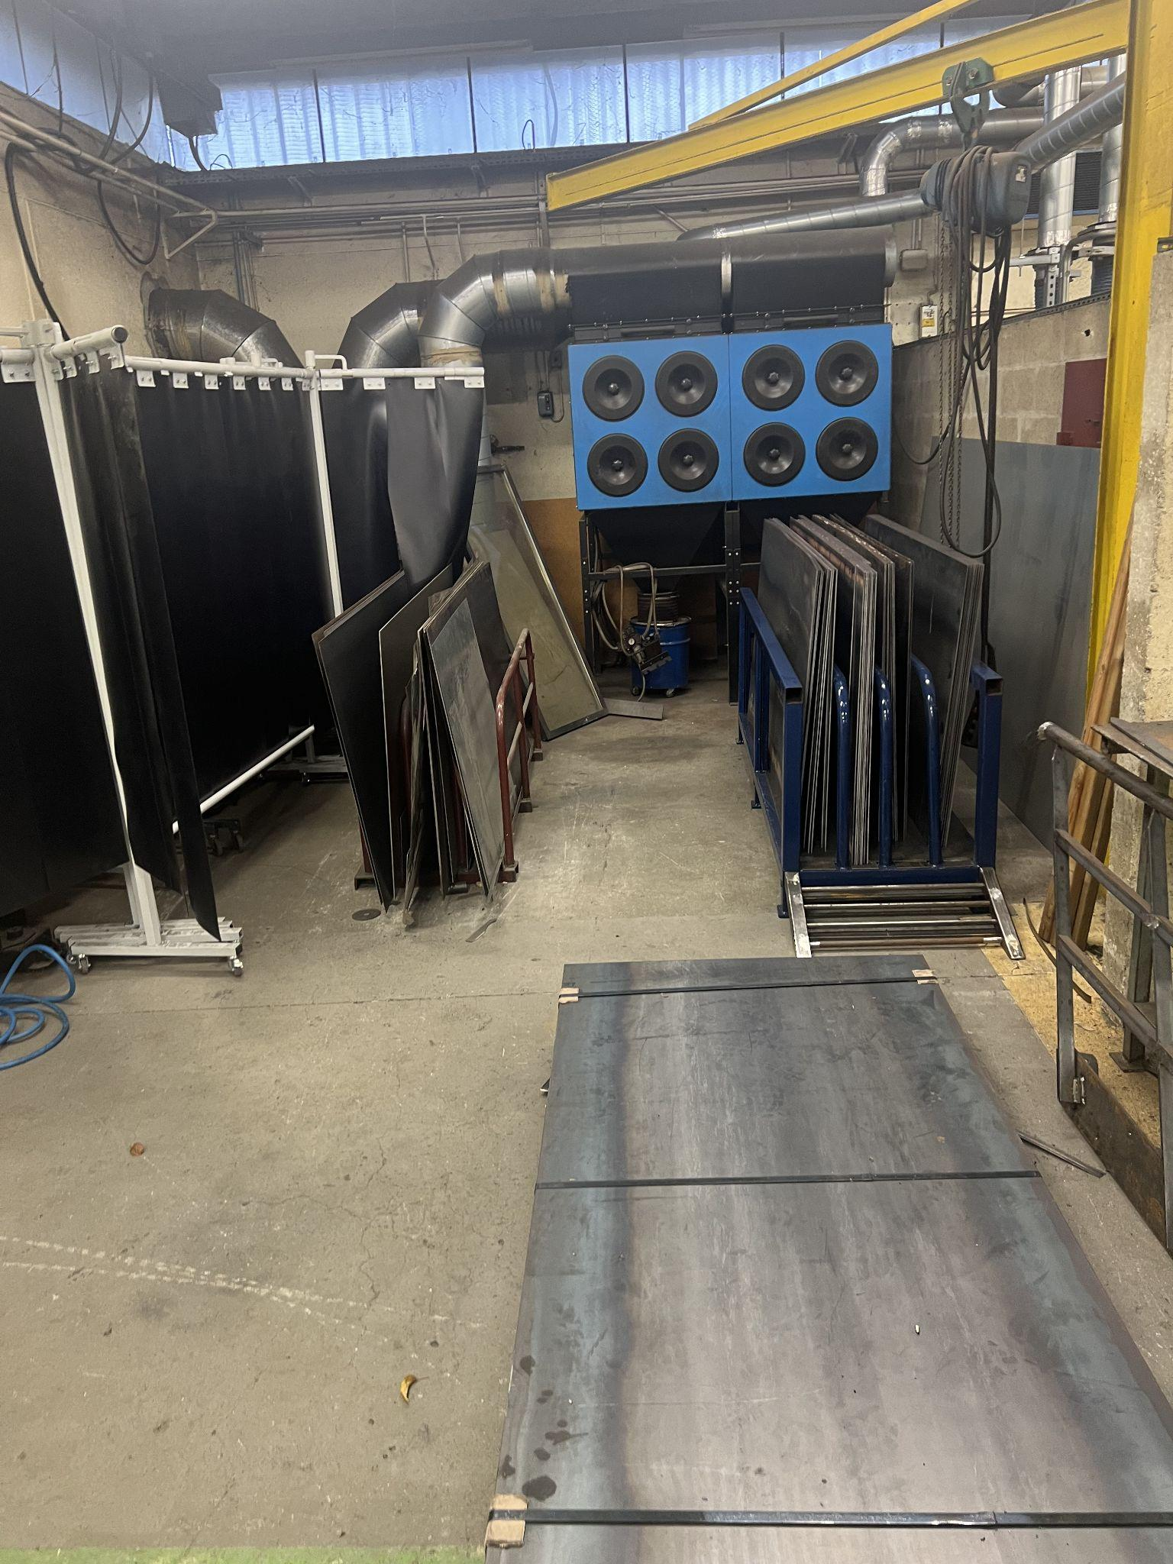
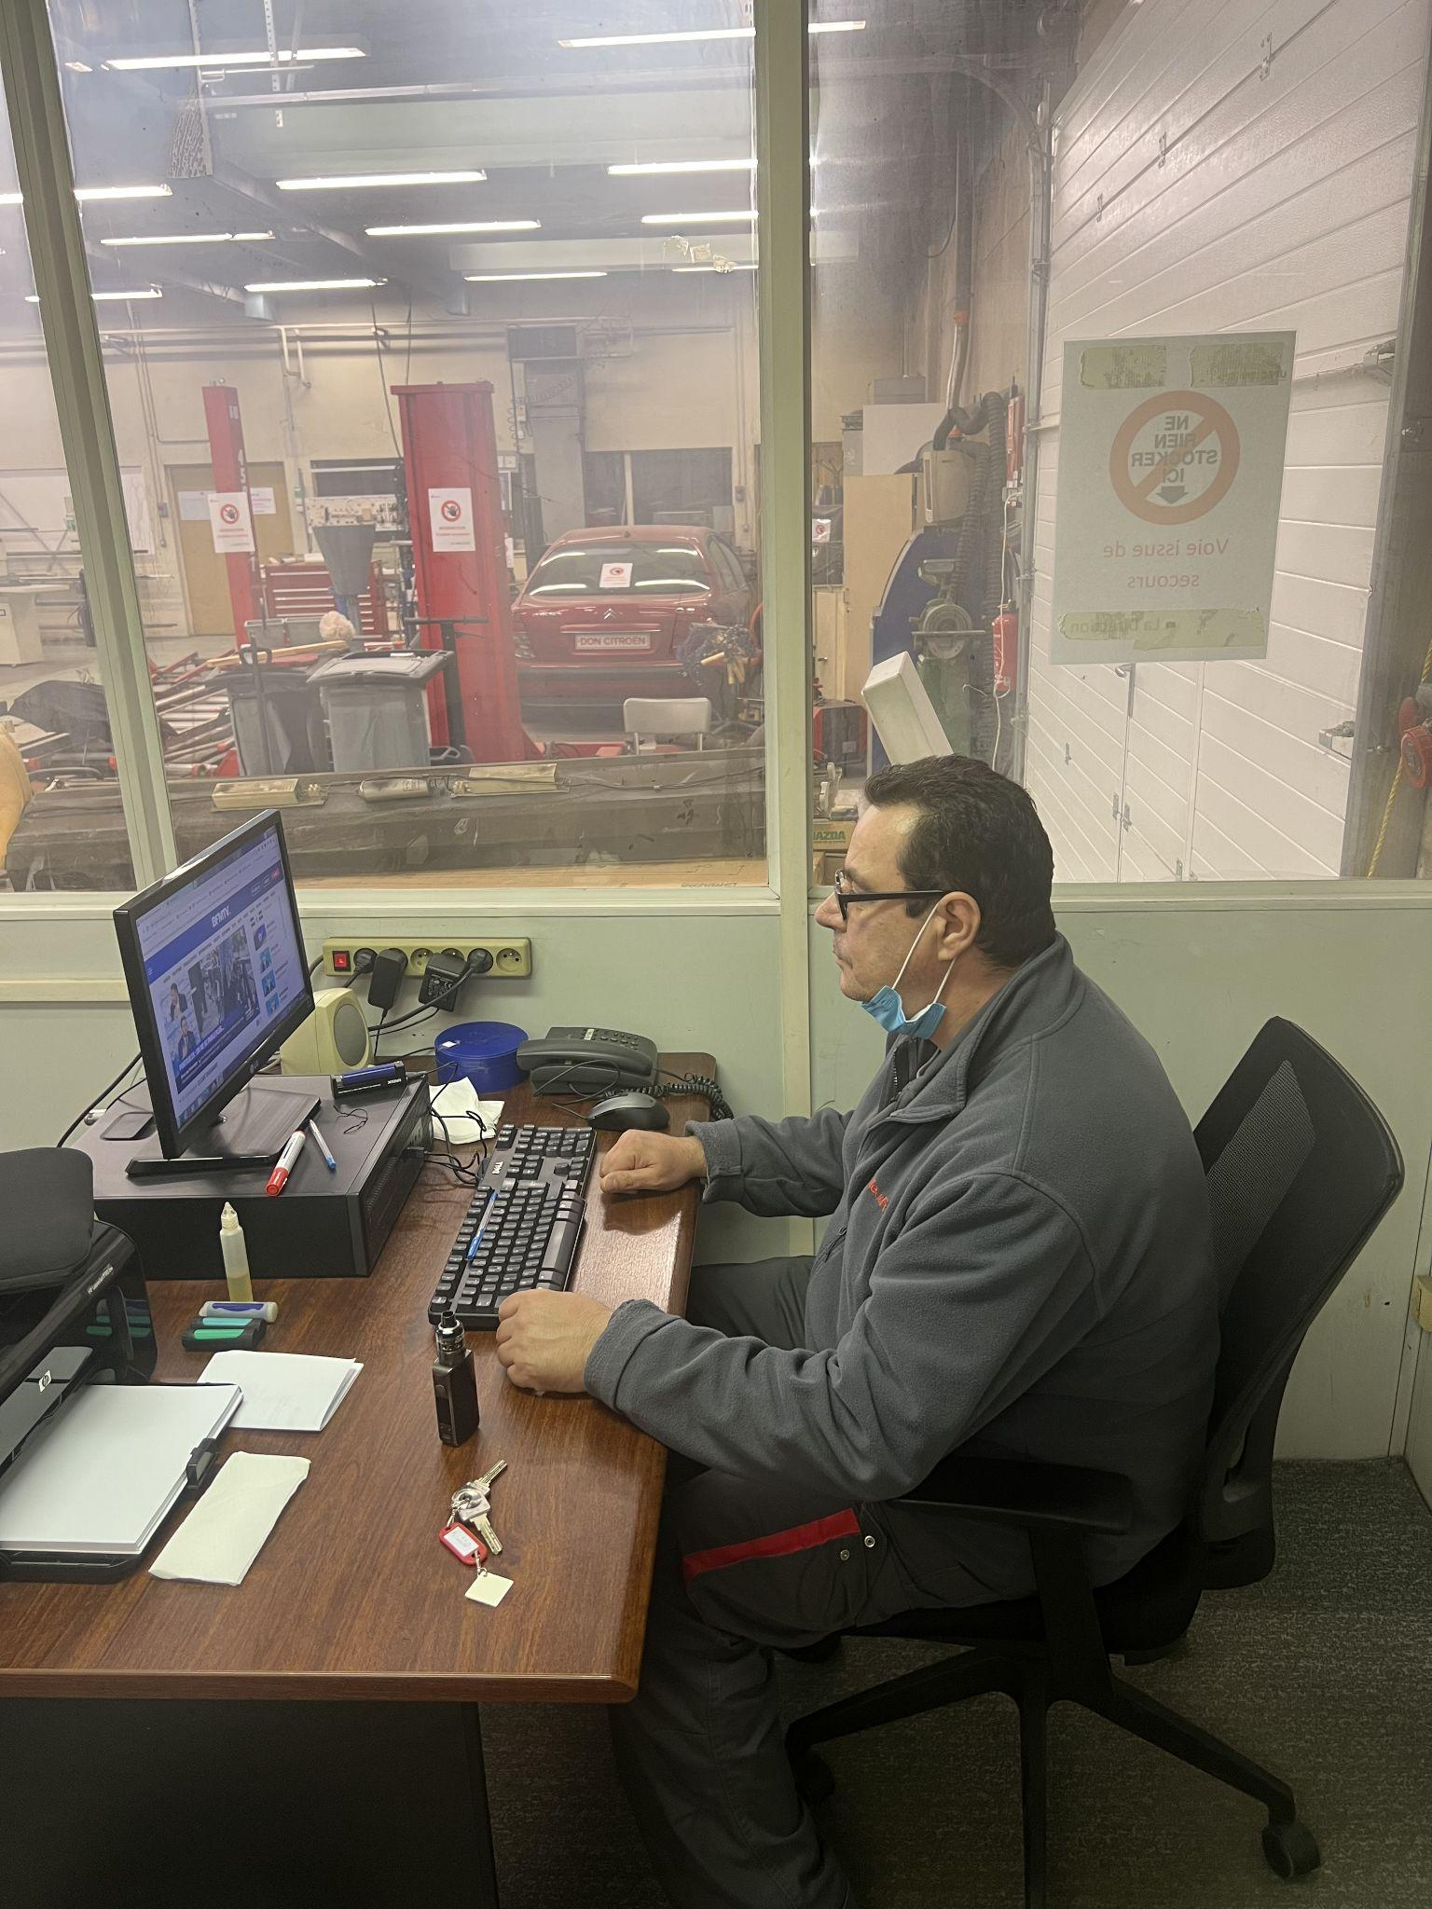
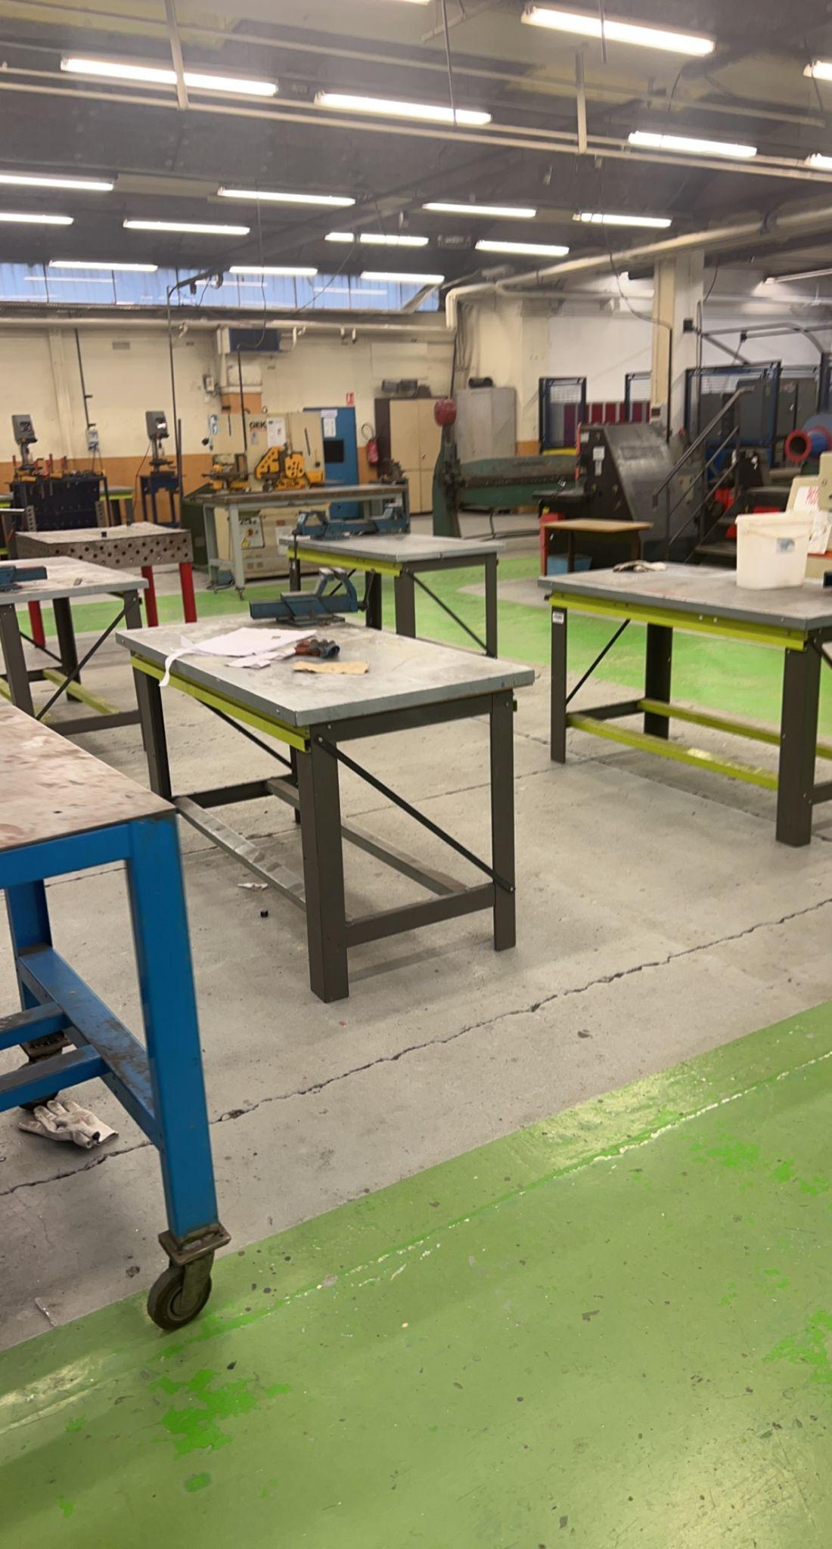
Situation 3

Slide 31
Situation 3
Facteurs de risques
Station debout prolongée
Port de charges lourdes et d’objets volumineux
Gestes répétitifs
Tables de travail non réglables
Travail bureaucratique : position prolongée
Points positifs ici:
L’installation de l’écran est optimale

Slide 32
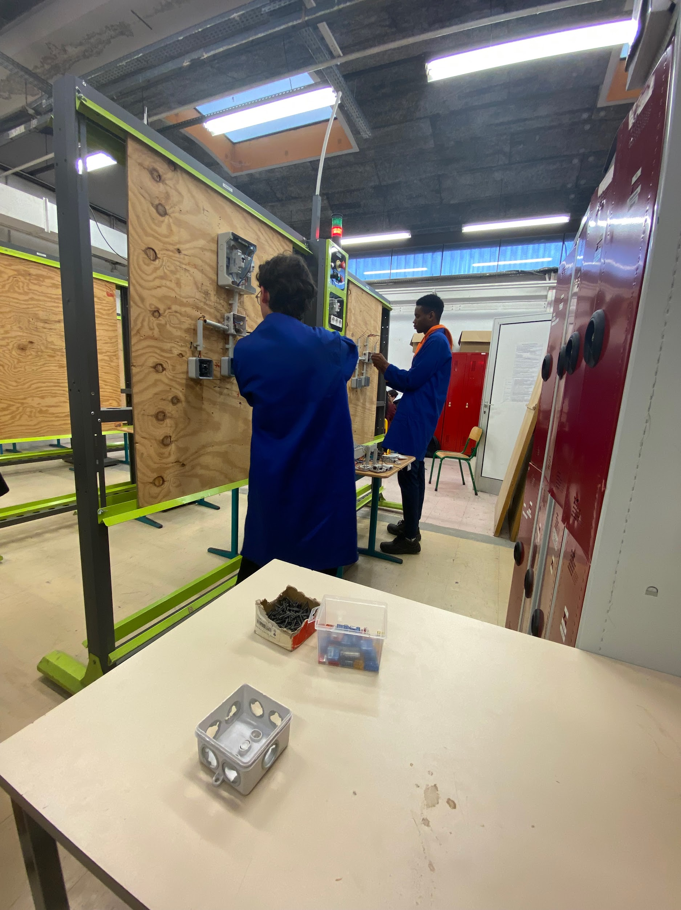
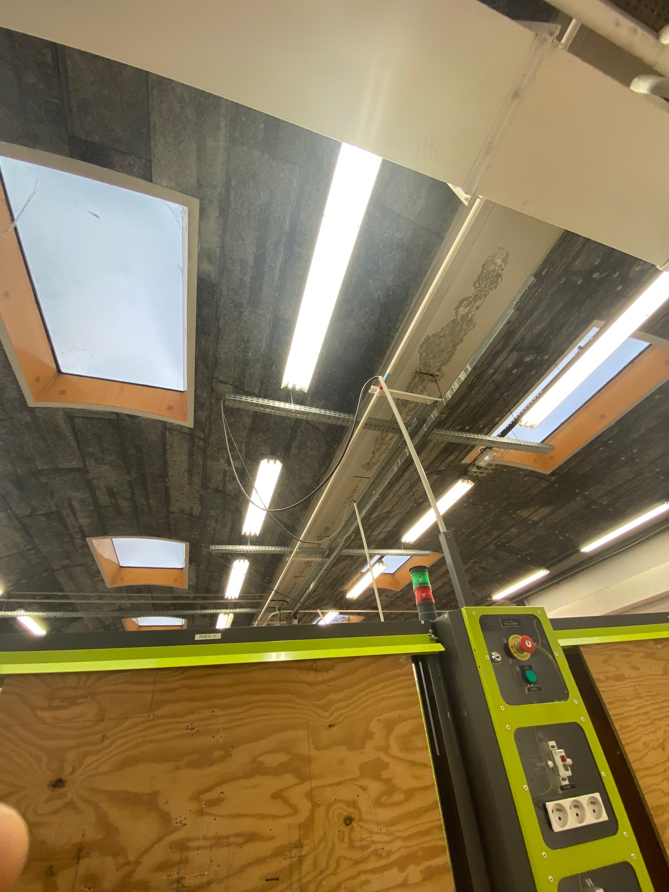
Situation 4

Slide 33
Situation 4
Postes de travail et environnement de travail
Position prolongée debout
Douleurs principalement dans le membre inférieur
Espace de travail restreint
Déplacements difficiles entre les différents postes
Pas assez de lumière
Pas de bruit notable
Plainte sur l’inconfort des chaussures de protection

Slide 34
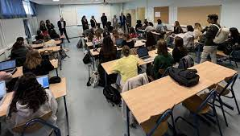
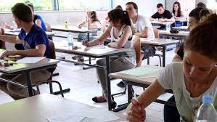
Situation 5

Slide 35
Situation 5
En classe :
Position assise prolongée
Mauvaises postures prises en cours
Sortie de la zone verte pour le cou et la tête
Douleurs au cou et au dos
Assise qui peut être inconfortable

